Slide 1

Microservizio di integrazione con i Social Network

Slide 2

Ermes
Ermes è un microservizio per l’integrazione con i social network.
Permette l’integrazione con Facebook, Twitter e Telegram che costituiscono il pool iniziale di social network.
Fornisce servizi per:
la creazione di contenuti su Facebook e Twitter
– immagini, video, testo, link…
l’invio di messaggi su Telegram
– immagini, video, testo, link…
Ermes è stato sviluppato presso le sedi dell’azienda I.T. Svil ed è stato integrato nell’architettura Fenice.

Slide 3
Qual è il contesto?
Ermes è un modulo di un’applicazione multi-tenant.
Con multi-tenant ci si riferisce ad architetture software in cui una singola istanza del software è fruita da diverse organizzazioni che vedono il software come a loro utilizzo esclusivo.
Ciascuna organizzazione con le proprie peculiarità ambientali costituisce concettualmente uno specifico tenant.

Slide 4
Etimologia del nome
Ermes era una divinità della mitologia greca il cui ruolo principale era quello di messaggero degli dèi.
Simbolicamente, si può pensare all’interazione con i social network come ad una serie di messaggi affidati ad Ermes, che li recapiterà ai social network adempiendo al suo ruolo di messaggero.
I sandali ne cancellavano le impronte in modo che nessuno potesse notare la sua presenza.
Un compendio sulla mitologia greca lo descrive come una divinità mobile.

Slide 5
Perché Ermes?
Esempio:
Felice gestisce un panificio e all’orario di chiusura ha 2 kg di pane avanzato.
Felice decide di donare il pane avanzato alla mensa dei poveri.
Felice ha fatto una buona azione.
Ermes decide di ricompensare Felice dandogli l’opportunità di guadagnare dalla propria buona azione, fornendogli i mezzi necessari per la pubblicazione sui social network.
Felice ha fatto una buona azione e ha potuto guadagnare da essa ottenendo in cambio pubblicità.

Slide 6
Microservizi
I microservizi sono un approccio architetturale alla realizzazione di applicazioni.
A distinguere l'architettura orientata ai microservizi dagli approcci monolitici tradizionali è la suddivisione dell'applicazione da un singolo modulo in moduli di minore complessità.
Ciascun modulo è sviluppato in maniera indipendente da un team di piccole dimensioni ed è organizzato intorno ad una necessità di business.
I microservizi possono comunicare tra loro, in genere in modalità stateless, tramite interfacce di programmazione delle applicazioni (API).

Slide 7
Caratteristiche
Vantaggi:
maggiore apertura
scalabilità
resilienza
Svantaggi:
gestione delle versioni
registrazione
monitoraggio

Slide 8
Design pattern
Un design pattern è una soluzione progettuale ad un problema ricorrente.
Diversi sono i degisn pattern importanti in un’architettura orientata ai microservizi:
API Gateway
Service Discovery (Client-side/Server-side)
Access Token

Slide 9
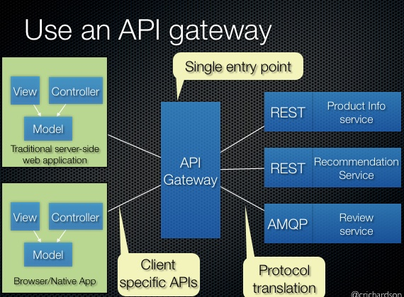
API Gateway
L’API gateway è il singolo punto d’ingresso per tutti i client ai dati o ai servizi back-end.
Gestisce tutte le attività di accettazione ed elaborazione relative alle chiamate API, incluse:
gestione del traffico
supporto CORS
controllo di accessi e autorizzazioni
monitoraggio
gestione delle versioni delle API

Slide 10
Service Discovery
Un’applicazione basata su microservizi è eseguita su ambienti virtuali o su container dove il numero di istanze di un servizio e la loro locazione cambia dinamicamente.
Risulta necessario un meccanismo che permetta ai client di un servizio di inviare richieste ad un insieme di istanze di servizi che cambia dinamicamente.
La service discovery si rende necessaria per permettere a client, API gateway e altri servizi di scoprire la locazione delle istanze di un servizio.
Distinguiamo:
client-side service discovery
server-side service discovery

Slide 11
Service Registry
Il service registry è un database dei servizi, delle loro istanze e delle loro locazioni.
Interrogato per individuare le locazioni delle istanze dei servizi.
I servizi si registrano durante la fase di avvio e rimuovono la propria registrazione durante la fase di spegnimento.

Slide 12
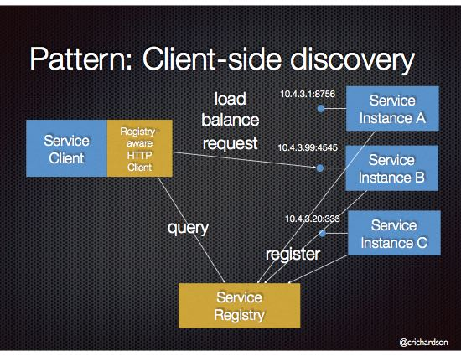
Client-side Service Discovery
Quando il client effettua una chiamata ad un servizio, interroga il service registry per ottenere le locazioni delle istanze del servizio.
Il client esegue load balancing ed inoltra la richiesta ad un’istanza disponibile del servizio.

Slide 13
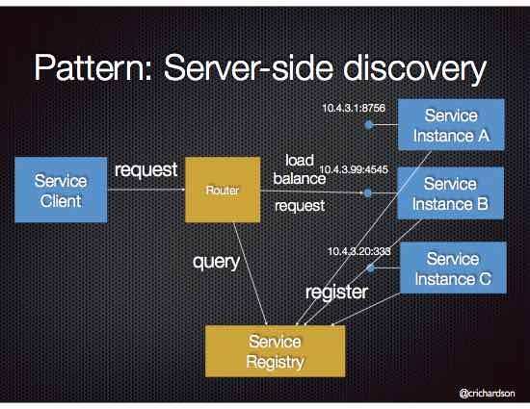
Server-side Service Discovery
Quando il client effettua una chiamata ad un servizio, invia una richiesta ad un load balancer che è in esecuzione ad una locazione ben nota.
Il load balancer interroga il service registry e inoltra la richiesta ad un’istanza disponibile del servizio.

Slide 14
Access Token
Supponiamo di avere un’applicazione basata su microservizi con:
numerosi servizi
un API gateway come unico punto d’ingresso per le richieste dei client e che si occupi di autenticare le richieste e di inoltrarle ai servizi.
Problema:
come identificare chi effettua la richiesta al servizio che la prende in carico.
Soluzione:
l’API Gateway autentica la richiesta e le associa un access token in modo da permettere di identificare chi ha effettuato la richiesta e le autorizzazioni a compiere determinate operazioni.

Slide 15
Tecnologie
Spring
Spring Boot
OAuth 2.0
RestFB
Twitter4J
Java Telegram Bot
Eureka

Slide 16
Spring
Spring è un framework con l’obbiettivo di gestire la complessità relativa allo sviluppo di applicazioni enterprise in Java.
Fornisce tutto il necessario per utilizzare il linguaggio Java in un ambiente enterprise offrendo soluzioni ai problemi comuni allo sviluppo delle applicazioni enterprise in Java.
Attualmente il framework Java più popolare al mondo, difatti vanta una grande e attiva community che fornisce feedback sulla base di casi d’uso reali.

Slide 17
Spring Boot
Spring Boot è un progetto Spring che ha lo scopo di rendere semplice la creazione, lo sviluppo e l’esecuzione di applicazioni Spring stand-alone e production-grade per il Web.
Un’applicazione Spring può richiedere una gran quantità di metadati di configurazione.
Spring Boot semplifica lo sviluppo delle applicazioni effettuando una configurazione automatica (ove possibile) sulla base di valori di default.
approccio opinionated

Slide 18
OAuth 2.0
Protocollo standard per l’autorizzazione.
Si concentra sulla semplicità di sviluppo offrendo flussi di autorizzazione specifici per applicazioni web, desktop e mobile.
Passi di un flusso di autorizzazione:
richiesta di un codice di autorizzazione
autenticazione dell’utente e autorizzazione degli accessi
concessione del codice di autorizzazione
richiesta di un access token
concessione dell’access token

Slide 19
RestFB
RestFB è una libreria Java semplice e flessibile per l’interazione con la Facebook Graph API.
Semplice perché è molto minimale e permette l’interazione con la Facebook Graph API attraverso l’uso di pochi metodi.
Flessibile perché ogni componente potrebbe potenzialmente essere sostituita con componenti personalizzate.
Progetto open source con ottimo supporto e documentazione.

Slide 20
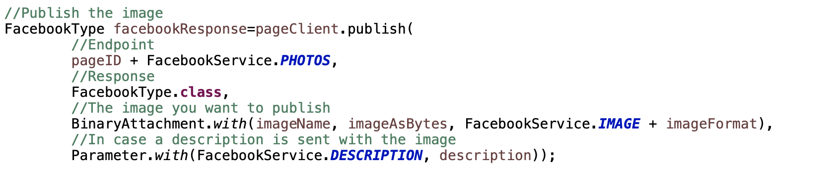
RestFB: FacebookClient
Elemento chiave di RestFB è l’interfaccia FacebookClient che incapsula tutta la logica necessaria all’interazione con la Facebook Graph API, esponendola attraverso una serie di metodi semplici ed intuitivi nell’utilizzo:
- FacebookClient.publish() per la pubblicazione
- FacebookClient.fetch() per ottenere informazioni
- FacebookClient.debugToken() per la gestione dell’access token
Esempio di utilizzo di FacebookClient.publish():

Slide 21
Twitter4J
Libreria Java per l’interazione con la Twitter API che facilita l’integrazione delle applicazioni Java con i servizi di Twitter.
Buona documentazione.
Molto intuitiva e semplice nell’utilizzo.

Slide 22
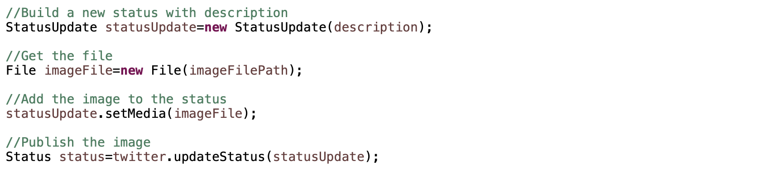
Twitter4J: Twitter
Elemento chiave di Twitter4J è l’interfaccia Twitter che incapsula tutta la logica necessaria all’interazione con la Twitter API, esponendola attraverso una serie di metodi semplici ed intuitivi nell’utilizzo:
- Twitter.updateStatus() per la pubblicazione
- Twitter.verifyCredentials() per verificare le autorizzazioni
Esempio di utilizzo di Twitter.updateStatus():

Slide 23
Java Telegram Bot
Libreria Java per l’interazione con la Telegram Bot API.
Fornisce pieno supporto alla versione 4.9 della Telegram Bot API.
Buona documentazione.
Semplice ed intuitiva nell’utilizzo.

Slide 24
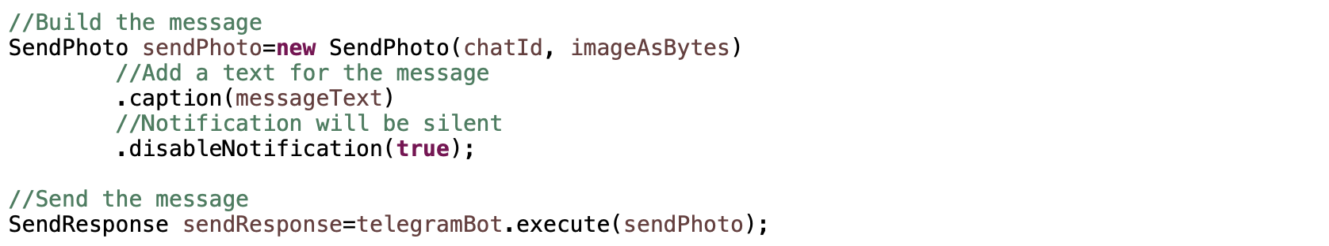
Java Telegram Bot: TelegramBot
Elemento chiave è l’interfaccia TelegramBot che permette la creazione di un bot per l’interazione con la Telegram Bot API.
La Send API fornisce supporto alla gestione delle richieste (SendMessage, SendPhoto…) e delle risposte (SendResponse), permettendo di istruire il bot sulle azioni da eseguire e di gestire le conseguenti risposte.
Esempio di utilizzo:

Slide 25
Eureka
Eureka è un servizio REST utilizzato principalmente per l’individuazione di servizi con scopi di load balancing e failover.
Questo servizio è chiamato Eureka Server.
Eureka è fornito con anche un Eureka Client, realizzato in Java, che rende semplice l’interazione con il servizio e offre un load balancer built-in che realizza load balancing con una politica round-robin.
Ricopre il ruolo di service registry permettendo la service discovery tra i servizi dell’applicazione.

Slide 26
Problematiche affrontate
Servizi:
generici
I servizi non devono essere vincolati all’utilizzo di una singola applicazione ma bensì poter lavorare con qualsivoglia applicazione.
indipendenti
da altri servizi
nell’individuare il modo corretto di svolgere il proprio lavoro
Necessità di gestire in modo opportuno la procedura di autenticazione e autorizzazione.

Slide 27
Servizi generici
Ogni servizio ha la necessità di conoscere le credenziali dell’applicazione.
nel caso di Twitter la coppia key/secret
In questo modo i servizi potranno compiere il proprio lavoro con una qualsivoglia applicazione.
In maniera indipendente, ogni servizio utilizzerà queste credenziali per dialogare con il social network e recuperare le informazioni necessarie a stabilire una connessione.

Slide 28
Servizi indipendenti
I servizi hanno la capacità di stabilire in maniera indipendente la connessione con i social network.
Sulla base delle informazioni in suo possesso, ogni servizio è in grado di capire da sé il modo corretto di svolgere il proprio lavoro.
Esempio:
supponiamo di aver invocato il servizio per postare un nuovo tweet su Twitter.
supponiamo di fornire al servizio tutte le informazioni per costruire da sé l’access token, necessario per compiere il proprio lavoro.
il servizio non interrogherà Twitter per ottenerlo, ma effettivamente costruirà da sé l’access token lavorando ’offline’.

Slide 29
Come? Filtri!
Tutto questo viene realizzato attraverso il lavoro svolto da filtri specifici per ogni social network.
Ogni filtro funge da API gateway verso i servizi per quel social network.
Ogni chiamata ai servizi passa per l’opportuno filtro che si occupa di:
stabilire la correttezza della richiesta
stabilire il percorso attraverso il quale la richiesta dovrà giungere al servizio
stabilire la connessione con il social network
inoltrare la richiesta al servizio in modo corretto

Slide 30
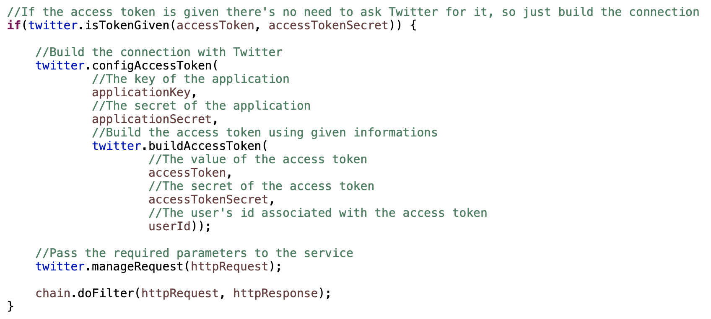
Un po’ di codice: TwitterFilter - 1
Caso 1: le informazioni necessarie a costruire l’access token sono state fornite

Slide 31
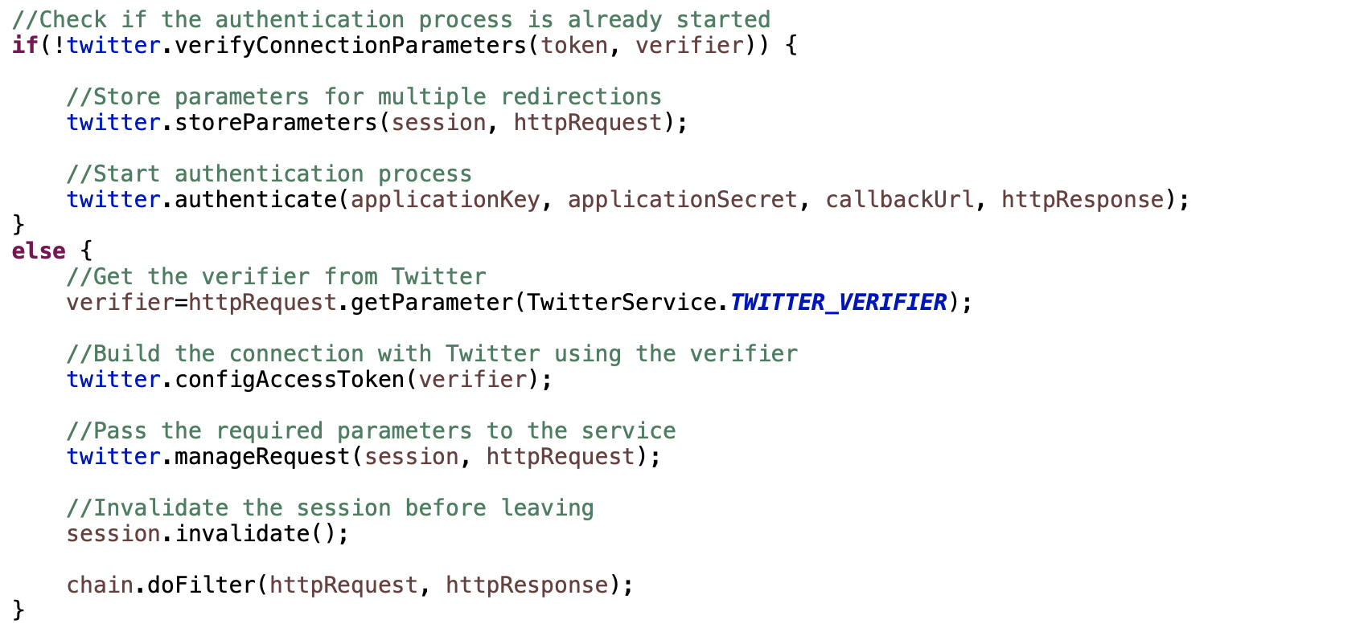
Un po’ di codice: TwitterFilter - 2
Caso 2: le informazioni necessarie a costruire l’access token non sono state fornite

Slide 32
Prossimamente
Integrazione con Facebook Messenger
Estendere le funzionalità offerte permettendo la pubblicazione di documenti (PDF)
Monitoraggio dei contenuti
Monitorare l’evolversi delle API per WhatsApp e Instagram ed eventualmente fare in modo che Ermes ne supporti l’integrazione

Slide 33
The End
Grazie a tutti per l’attenzione da me e da

